Slide 1
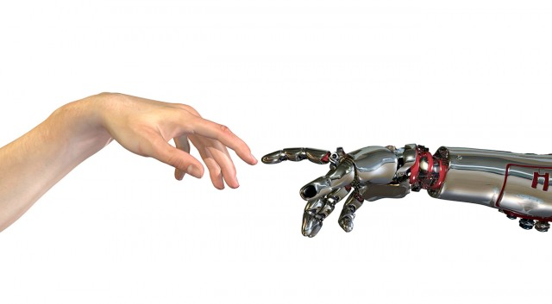
Machine Learning
8. taalmodellen

Slide 2
Onderwerpen
Large Language Models (LLM’s)
Tokenization en Embeddings
Transformers
Encoder
Decoder
Transformers van binnen
Geavanceerde onderwerpen
Agents en Reasoning
Retrieval-Augmented Generation (RAG)
Multimodale LLM’s
Live demo’s

Slide 3
large language models

Slide 4
Vorige week: RNN’s
Recurrentie zorgt voor een zekere mate van context en geheugen
Maar…
Niet parallelliseerbaar
Last van vanishing/exploding gradients

Slide 5
Taalmodellen ná 2017
Transformer-architectuur
2017: Attention Is All You Need (Google Brain)
Niet recurrent, dus geen last van de nadelen van RNN’s
Toch context en geheugen door Positional encoding en Attention
Geschikt voor o.a. vertalen (NMT), sentiment-analyse, tekstgeneratie

Slide 6
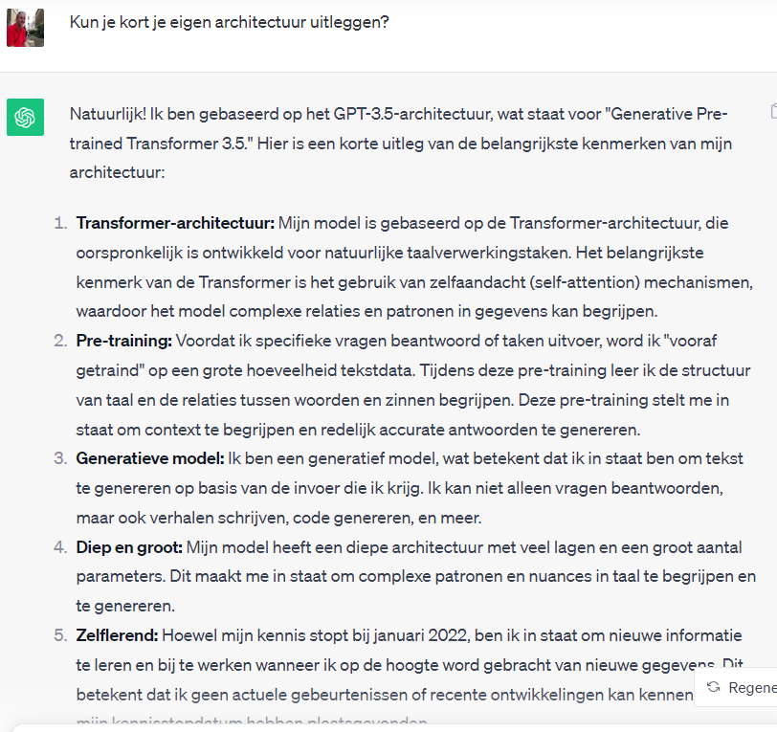

Slide 7
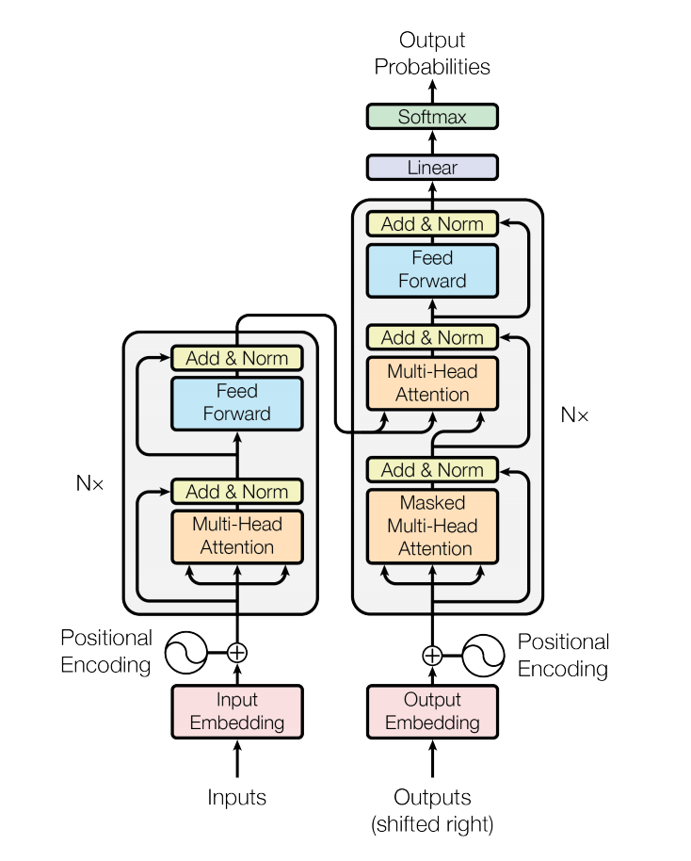
Transformer
Uit de paper “Attention Is All You Need”

Slide 8
Encoder-Decoder
Tijdens (pre)training:
Gehele input in de encoder
Gewenste output (target) token-voor-token in de decoder
Masking
Daarna:
Gehele input in de encoder
Output tot dan toe in de decoder
Gegenereerde tekst komt token-voor-token uit de head van de decoder

Slide 9
Andere elementen van de Transformer
Embedding
Tokens (woorden of woorddelen) omgezet in vectoren
Positional encoding
Vector die van elk token de positie in de zin codeert
Multi-head Attention
Self- en cross-attention
Andere relevante woorden in de input en/of output meer gewicht geven
Masked Multi-head Attention
Idem, maar alleen de woorden die al gezien zijn (tijdens training)
Feed Forward
Niet-lineaire transformatie van de input (vaak ReLU)

Slide 10
live demo’s

Slide 11
Zelf mee aan de slag?
Keras en Natural Language Processing
https://keras.io/api/keras_nlp/
Hugging Face
https://huggingface.co/models

Slide 12

Einde van de hoorcolleges Machine Learning…
Vragen over de stof?
Over de laatste opdrachtset?

Slide 13


